Slide 1


Slide 2

Nouvelles recommandations et couvertures vaccinales
Emmanuel GRIMPREL
Robert COHEN
Dette immunitaire
(Saison 2, épisode 2)
Interactions
virus / bactéries ?
Naïm OULDALI
Zein ASSAD

Slide 3
Liens d’intérêts
Naïm Ouldali : invitations en congrès : Pfizer, Sanofi, GSK
Zein Assad : invitations en congrès : Novartis, Bastide

Slide 4
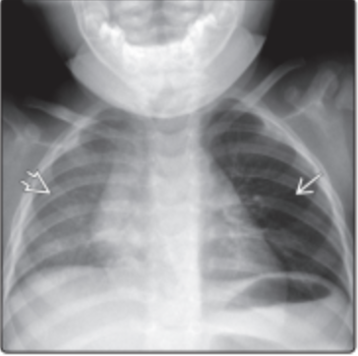
Zein, 2 mois arrive en consultation à l’Hôpital Robert Debré (PARIS) en décembre 2023 pour toux, gêne respiratoire, sifflements, il boit moins de 50% de sa ration alimentaire, sa fréquence respiratoire est à 70/min et sa saturation à 91%. La PCR est positive à VRS.
Que proposez-vous ?
  Je l’hospitalise pour surveillance
  Je lui prescris de l’amoxicilline
  Je lui prescris de l’oxygène
  Je fragmente son alimentation et si cela ne suffit pas je le gave
Notes:
Naim

Slide 5
Zein, 2 mois arrive en consultation à l’Hôpital Robert Debré (PARIS) en décembre 2023 pour toux, gêne respiratoire, sifflements, il boit moins de 50% de sa ration alimentaire, sa fréquence respiratoire est à 70/min et sa saturation à 91%. La PCR est positive à VRS.
Que proposez-vous ?
  Je l’hospitalise pour surveillance
  Je lui prescris de l’amoxicilline
  Je lui prescris de l’oxygène
  Je fragmente son alimentation et si cela ne suffit pas je le gave
Notes:
Naim

Slide 6
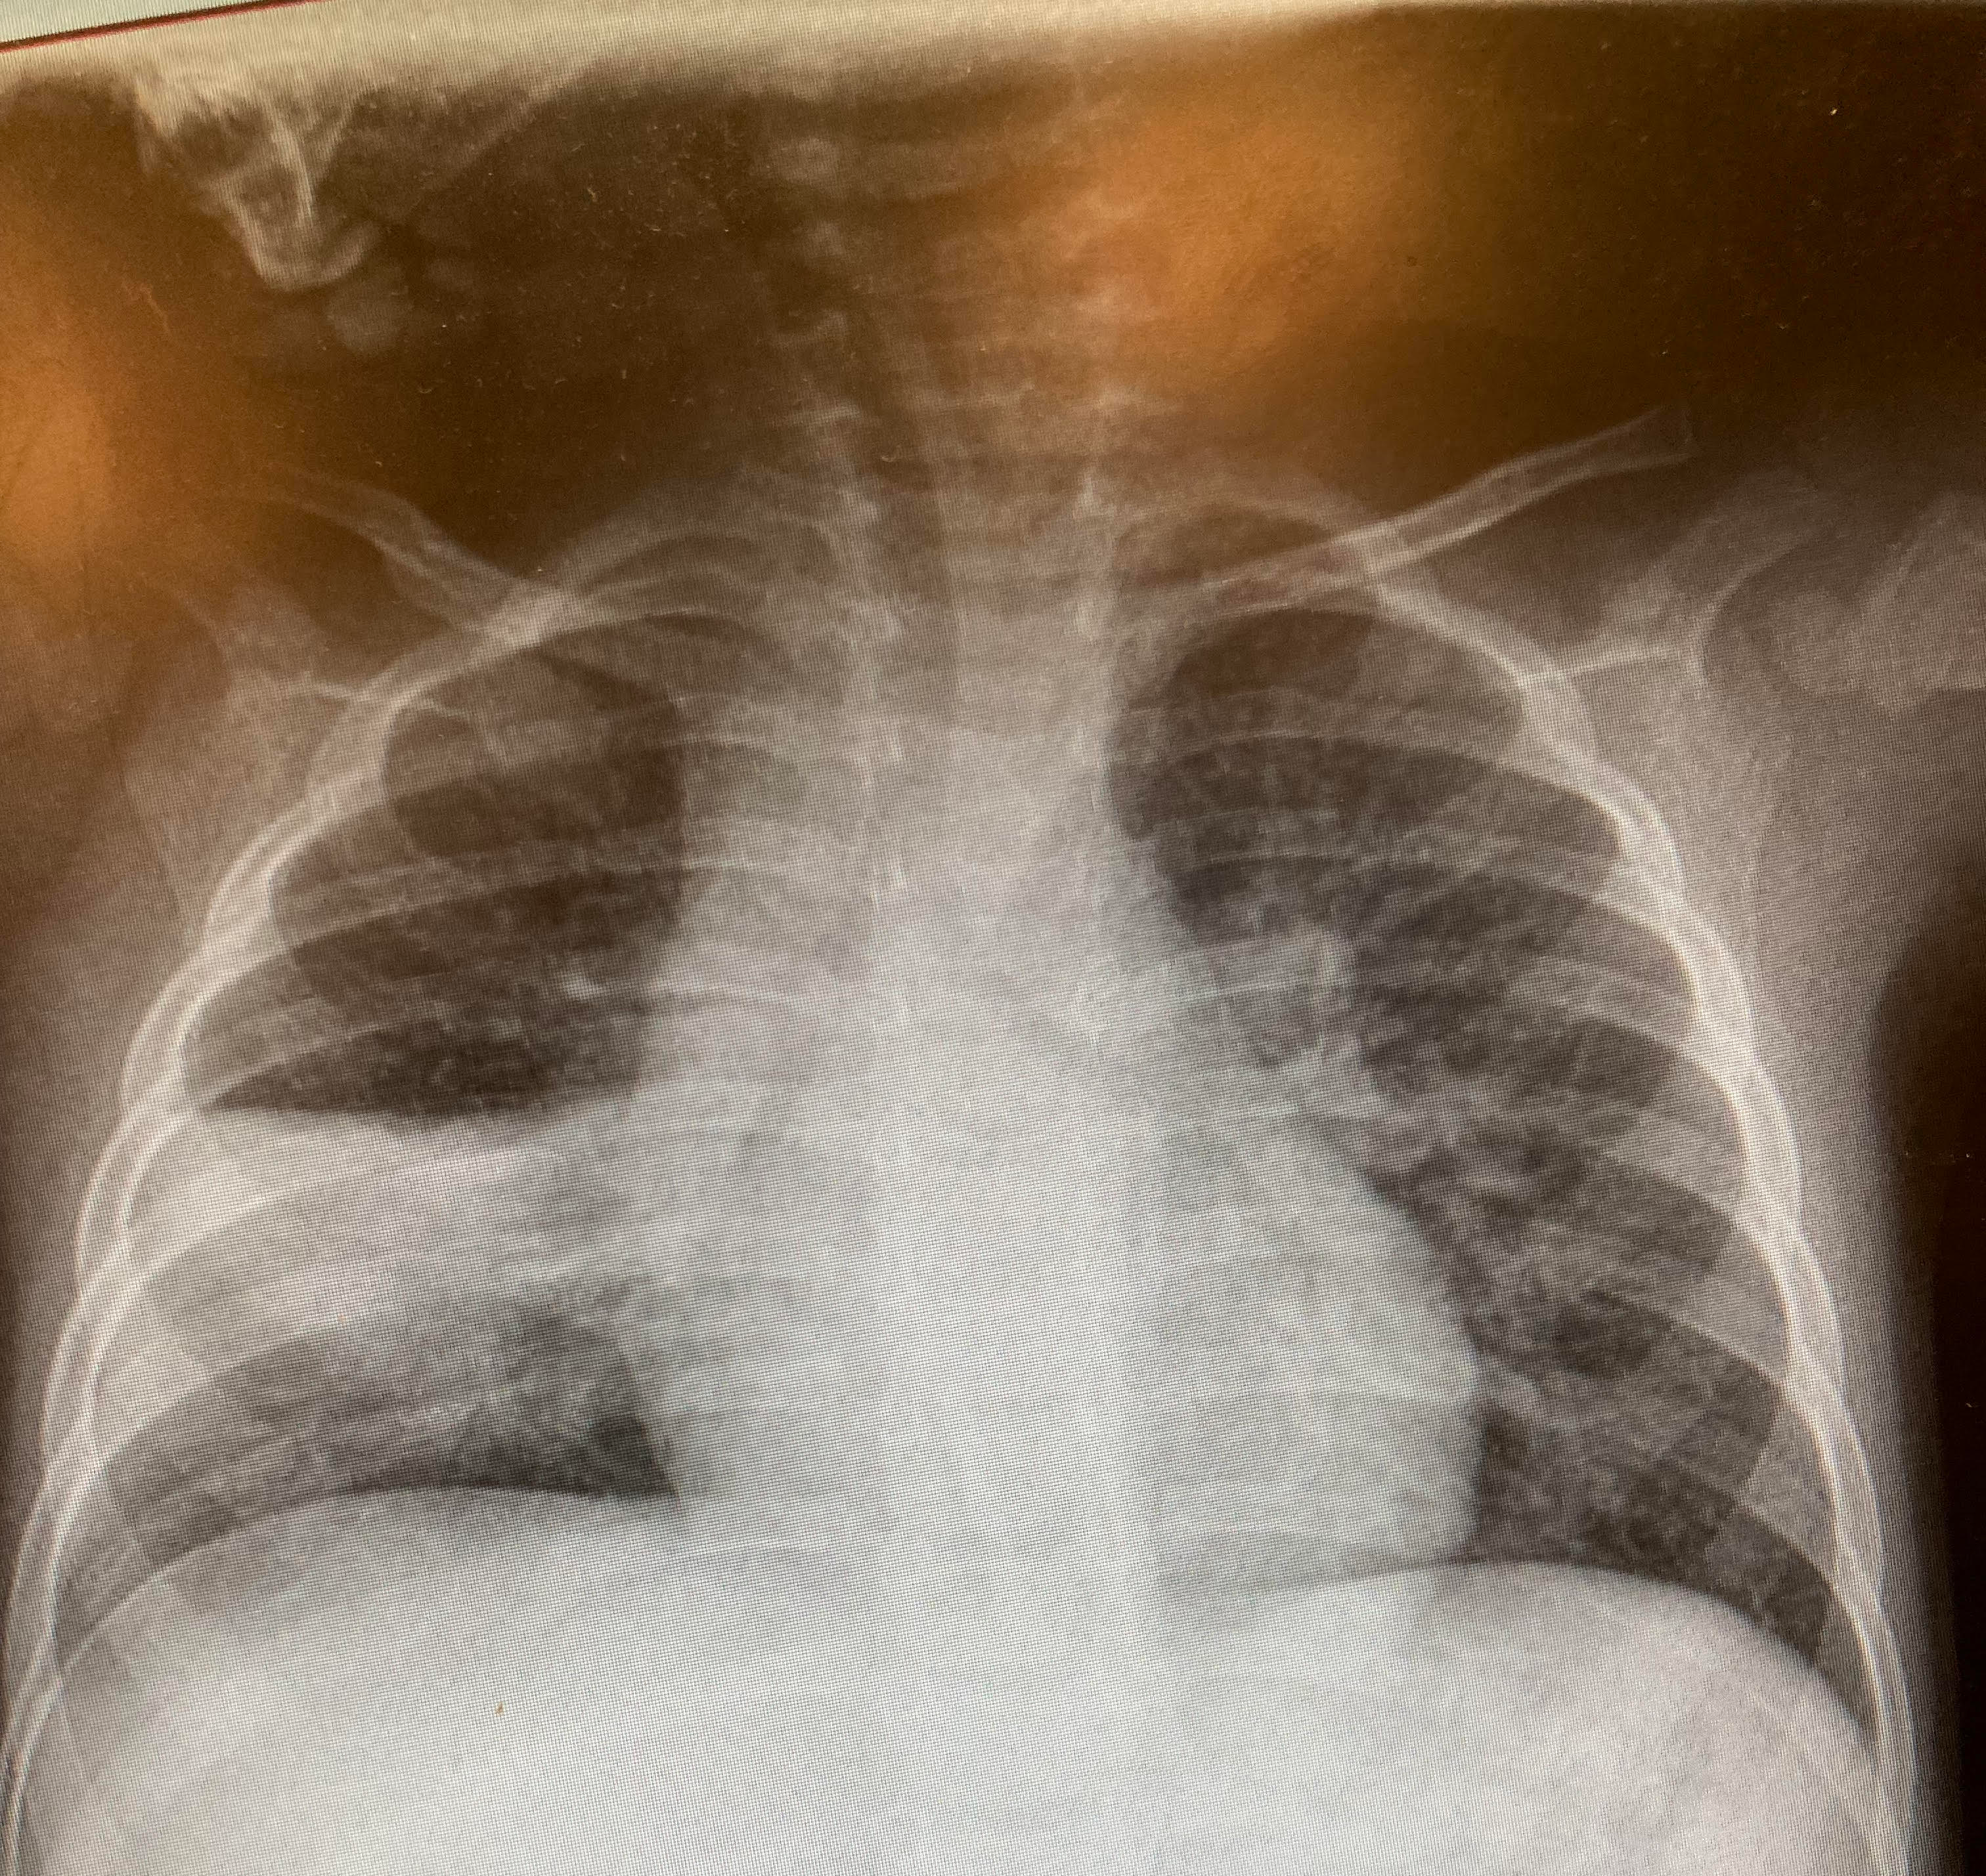
Naïm, 14 mois sans antécédent, 40°C depuis 48h, foyer de crépitants,
CRP 80, Radio : foyer de condensation, panel respiratoire positif à VRS
Que proposez-vous ?
  Amoxicilline-acide clavulanique, probable surinfection à Staph
  Amoxicilline, probable surinfection à pneumocoque
  Pas d’antibiotique, c’est viral
  Je demande un avis
Notes:
Zein

Slide 7
Naïm, 14 mois sans antécédent, 40°C depuis 48h, foyer de crépitants,
CRP 80, Radio : foyer de condensation, panel respiratoire positif à VRS
Que proposez-vous ?
  Amoxicilline-acide clavulanique, probable surinfection à Staph
  Amoxicilline, probable surinfection à pneumocoque
  Pas d’antibiotique, c’est viral
  Je demande un avis
Notes:
Zein

Slide 8
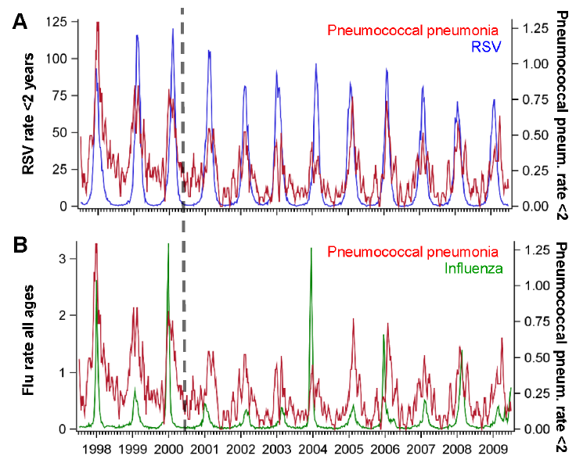
Pneumocoque et virus respiratoires : mythe ou réalité ?
Relation largement suggérée avant la pandémie COVID-19
Problème : plein de virus se superposent… qui est vraiment responsable de quoi ?
Weinberger DM, PLoS Med, 2015
Notes:
Naim

Slide 9
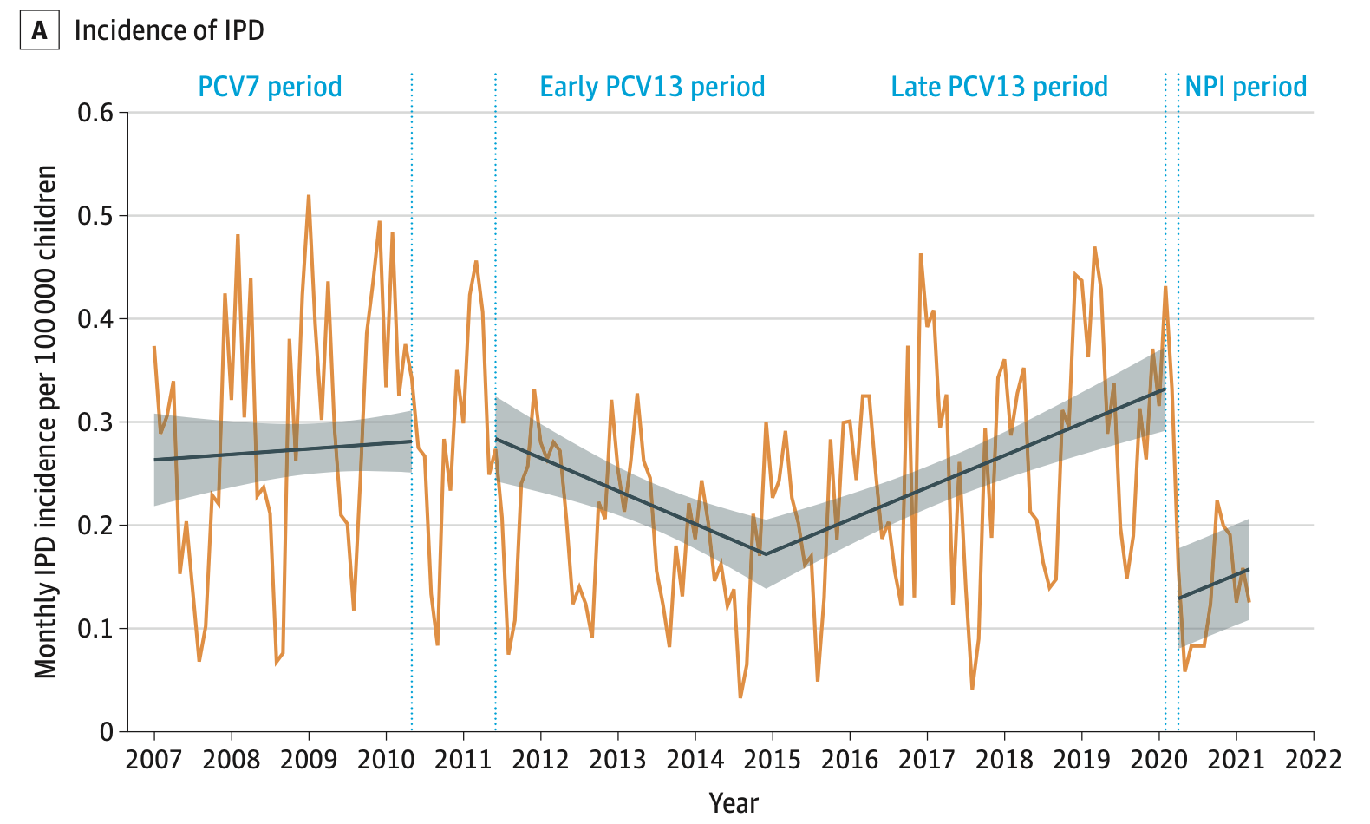
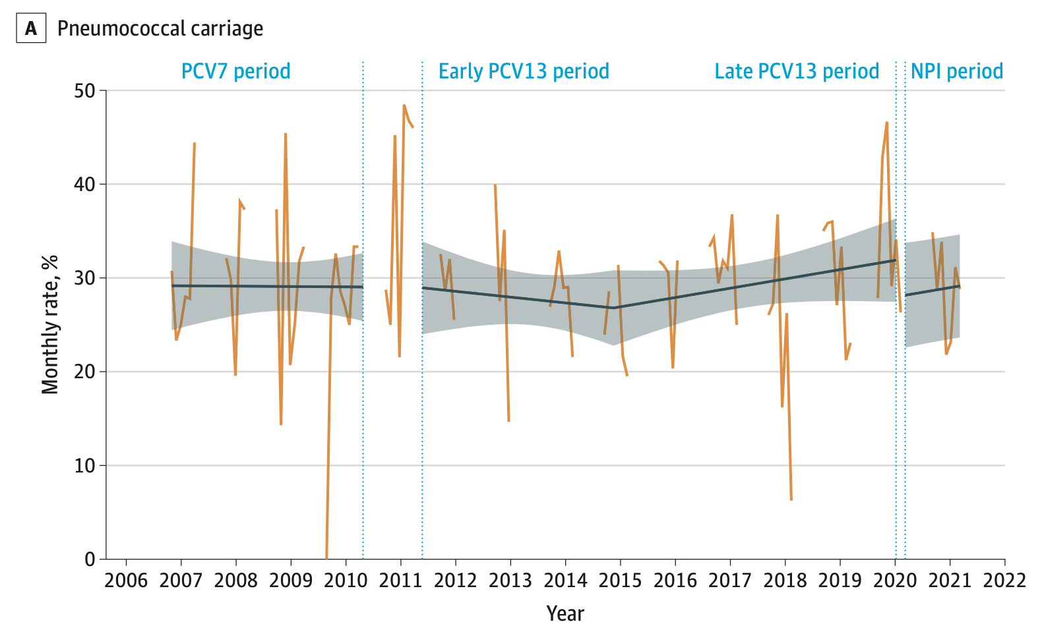
Pneumocoque et virus respiratoires : mythe ou réalité ?
Ce que l’on a appris de la pandémie COVID-19
NPI, non-pharmaceutical interventions
Rybak A, JAMA Netw Open, 2022
Notes:
Zein

Slide 10
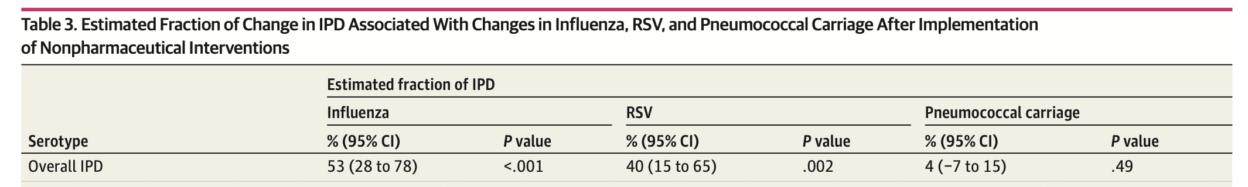
Pneumocoque et virus respiratoires : mythe ou réalité ?
Ce que l’on a appris de la pandémie COVID-19
NPI, non-pharmaceutical interventions
NPI, non-pharmaceutical interventions
Rybak A, JAMA Netw Open, 2022
Notes:
Zein

Slide 11
Pneumocoque et virus respiratoires : mythe ou réalité ?
Et après les mesures barrières ??
Notes:
naim

Slide 12
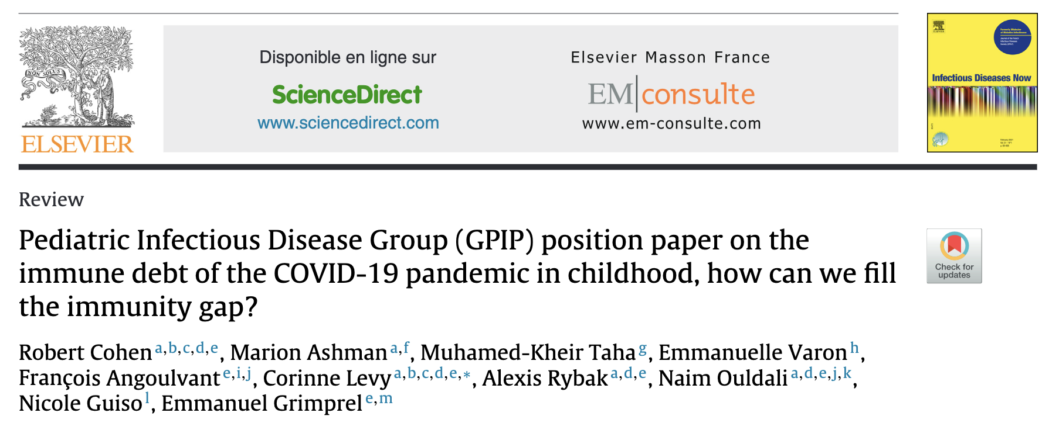
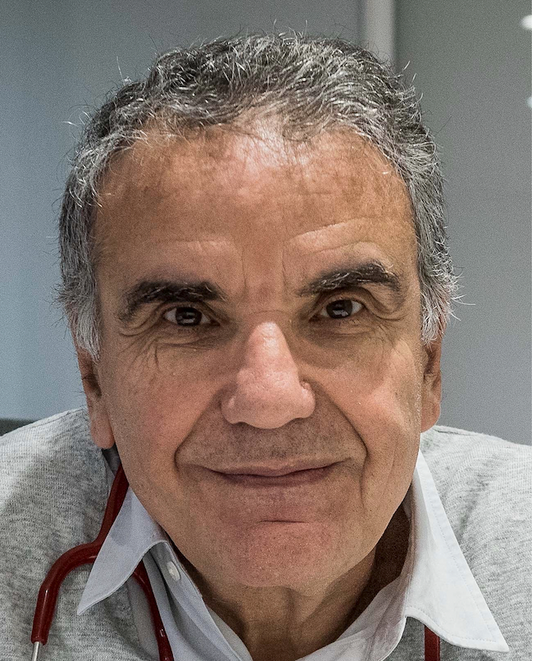
Quel impact de la levée des mesures barrières ?
N=550 000
Lenglart L. et al, en préparation
Notes:
Zein

Slide 13
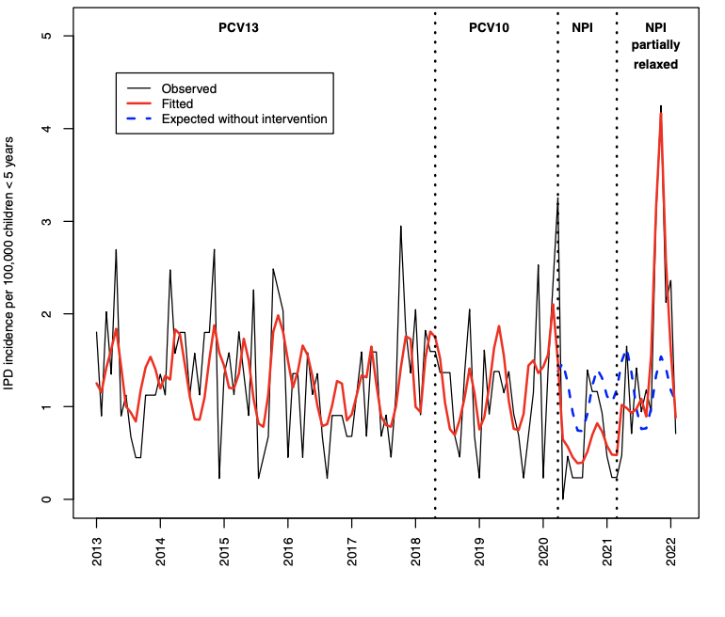
Pneumocoque et virus respiratoires : mythe ou réalité ?
Infections invasives à pneumocoque (IIP) < 5 ans
Ouldali N, Lancet Reg Health Am. 2023
Notes:
zein

Slide 14
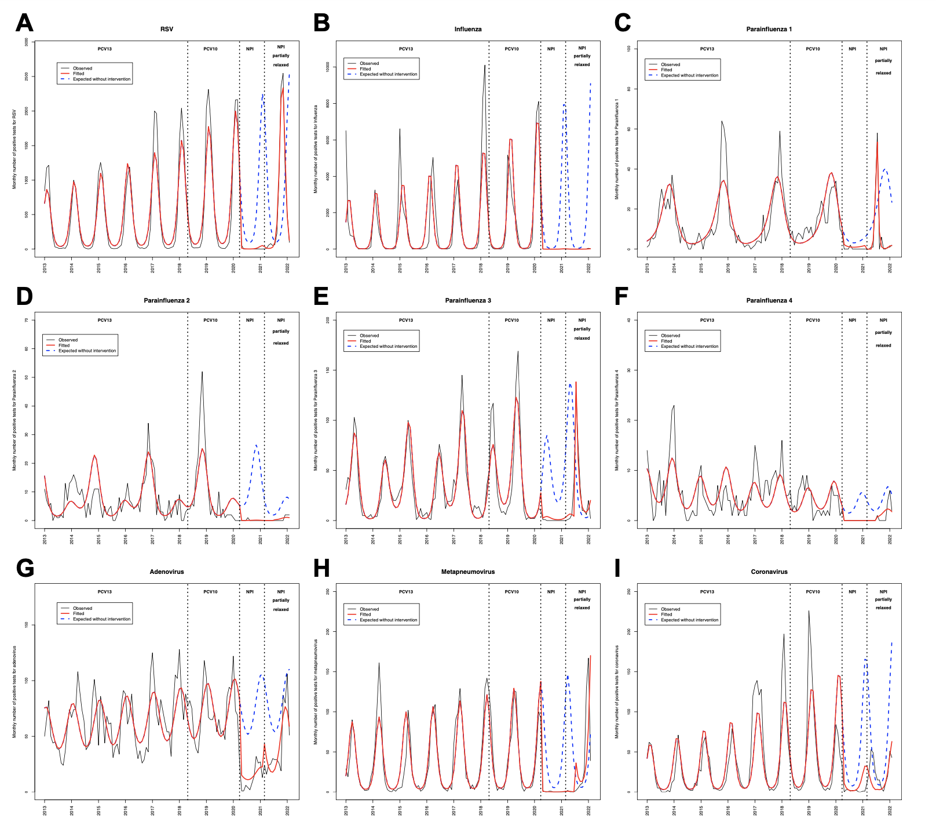
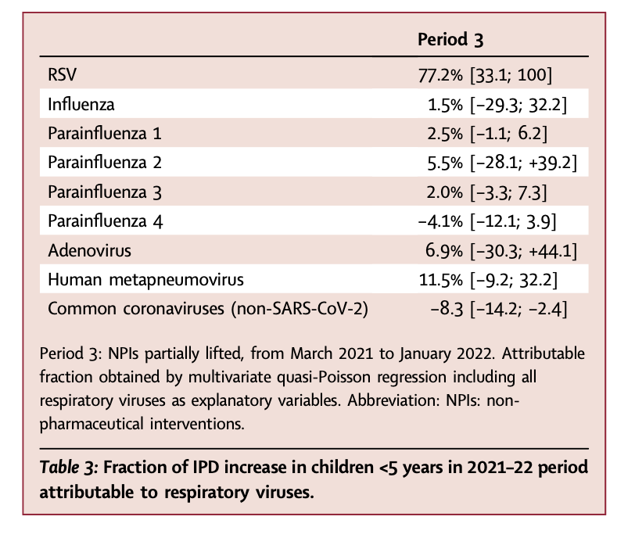
Pneumocoque et virus respiratoires : mythe ou réalité ?
Ouldali N, Lancet Reg Health Am. 2023
Notes:
zein

Slide 15
Pneumocoque et virus respiratoires : mythe ou réalité ?
A-t- on une relation dose-effet ?
Notes:
naim

Slide 16
Pneumocoque et virus respiratoires : mythe ou réalité ?
A-t- on une relation dose-effet ?
Regardons dans quelles tranches d’âge les virus ont le plus circulé
et les infections invasives à pneumocoque associées
Notes:
Zein

Slide 17
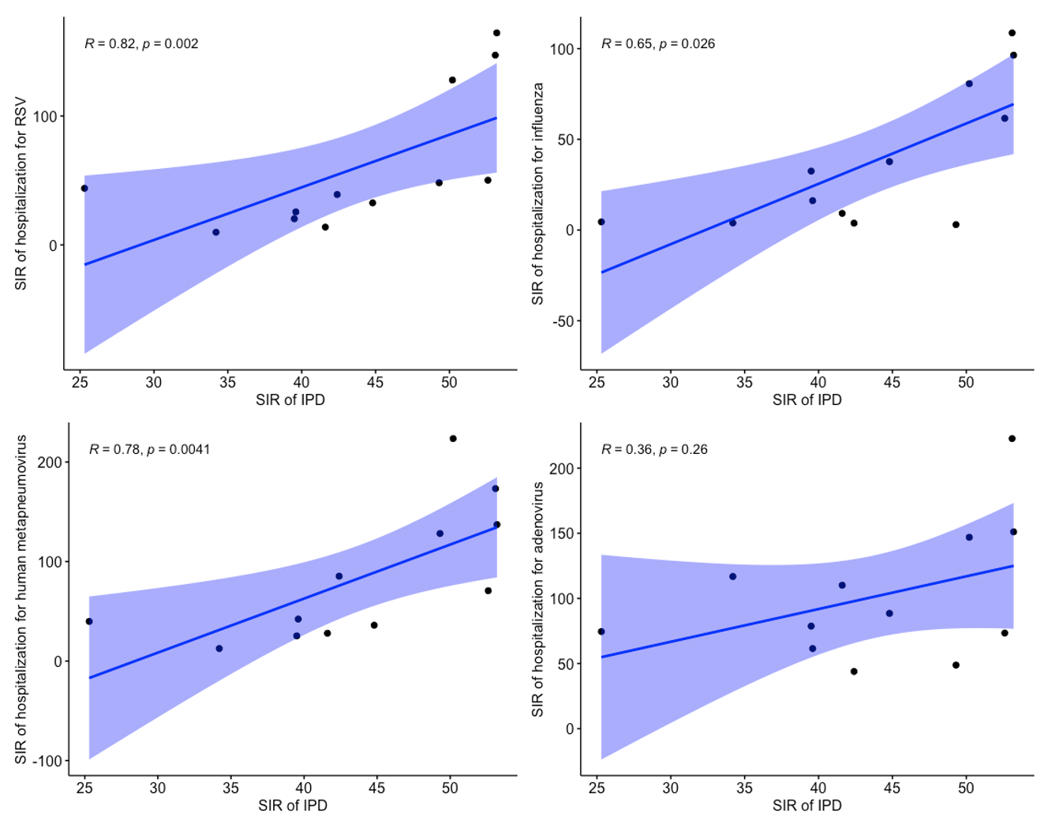
Pneumocoque et virus respiratoires : mythe ou réalité ?
Corrélation entre augmentation des virus et des IIP par tranches d’âge
VRS
Grippe
% d’augmentation du VRS
% d’augmentation de la grippe
% d’augmentation des IIP
% d’augmentation des IIP
Rybak A. et al. en préparation
Notes:
Zein

Slide 18
Pneumocoque et virus respiratoires : mythe ou réalité ?
L’augmentation touche-t-elle toutes les
formes cliniques?
Notes:
Naim

Slide 19
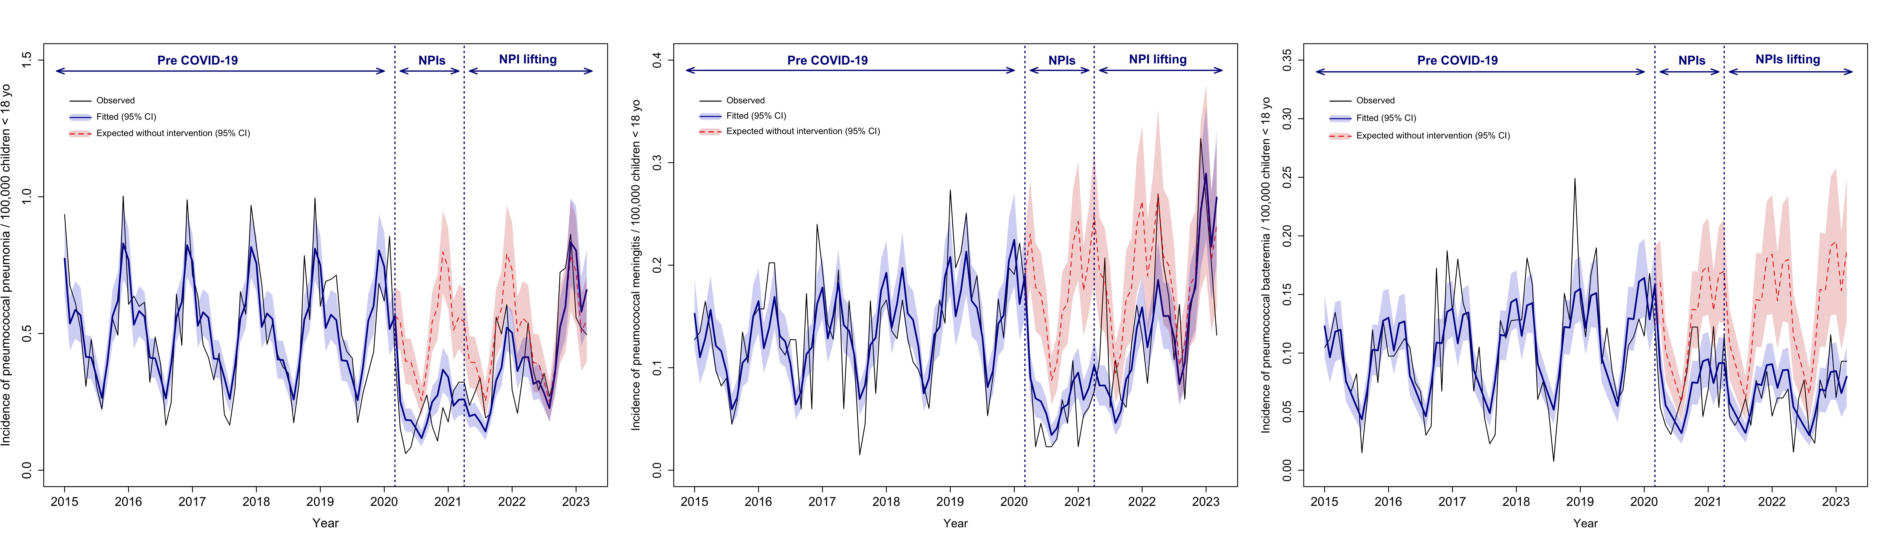
Pneumocoque et virus respiratoires : mythe ou réalité ?
Pneumonie
Méningite
Bactériémie
Assad Z. et al. en préparation
Notes:
Zein

Slide 20
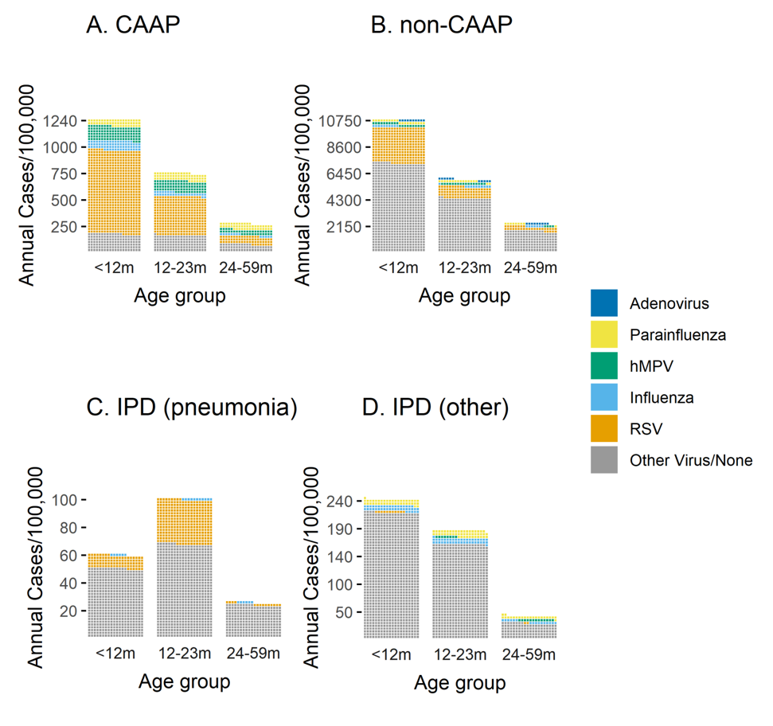
Pneumocoque et virus respiratoires : mythe ou réalité ?
PFLA
Pneumonie non PFLA
Rôle des virus
Dans les infections respiratoires basses et les infection invasives à pneumocoque
Enfants <5 ans en 2021
IIP (pneumonie)
IIP autres
Dagan et al, eBioMedicine, 2023, (In press), updated
Notes:
Naim

Slide 21
Et les otites ?
Réseau PARI
Notes:
naim

Slide 22
Take-home messages
Réémergence des infections virales et à pneumocoque
Synergie « évidente » entre certains virus respiratoires (VRS>>Grippe-hMPV) et les infections à pneumocoque
Mais les bronchiolites ne se surinfectent que très rarement
La prévention des infections virale devrait diminuer encore plus les infections à pneumocoques

Slide 23
Nouvelles recommandations et couvertures vaccinales
Emmanuel GRIMPREL
Robert COHEN
Des questions ?

